Slide 1

設計模式
結構型模式

Slide 2
目錄
SOLID & LOD
設計模式三大類
簡單工廠
工廠方法
抽象工廠
建造者
原型
單例

Slide 3
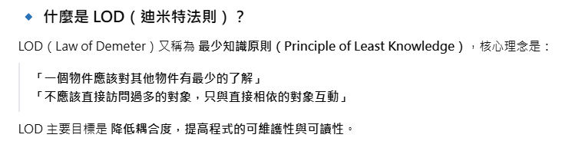
SOLID & LOD
SOLID 是物件導向設計（OOP）的五大設計原則，能夠幫助開發者提升程式碼的可維護性、擴展性，並降低耦合度。 它包含五個原則：
1️⃣ Single Responsibility Principle（單一職責原則） 2️⃣ Open/Closed Principle（開放封閉原則） 3️⃣ Liskov Substitution Principle（里氏替換原則） 4️⃣ Interface Segregation Principle（介面隔離原則） 5️⃣ Dependency Inversion Principle（依賴反轉原則）

Slide 4
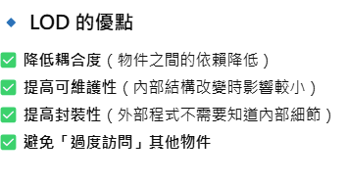
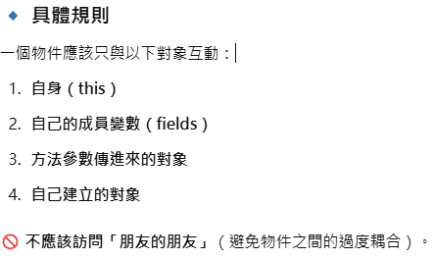
LOD迪米特法則

Slide 5
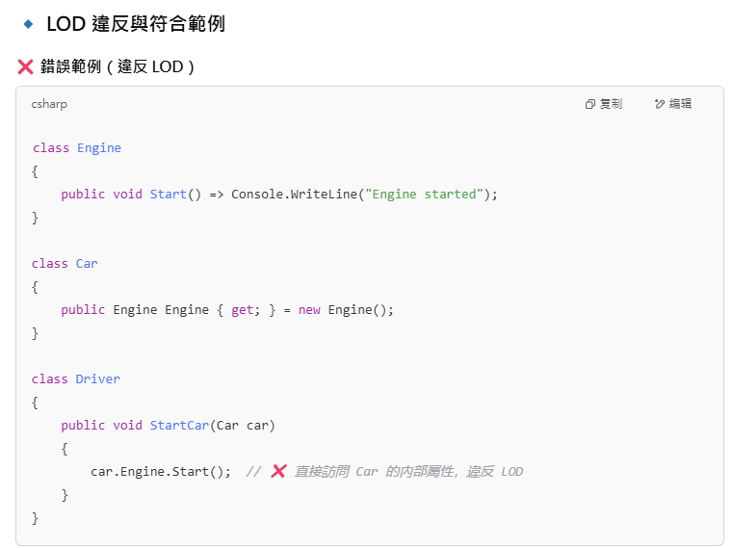
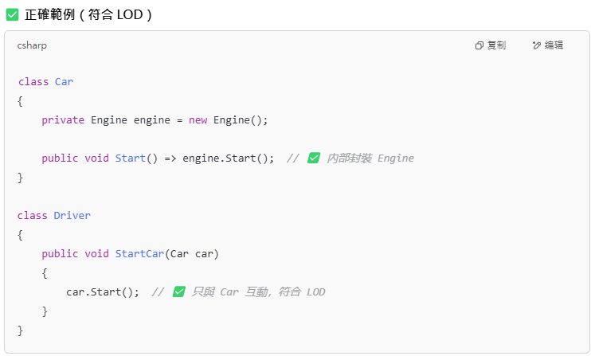
Code

Slide 6
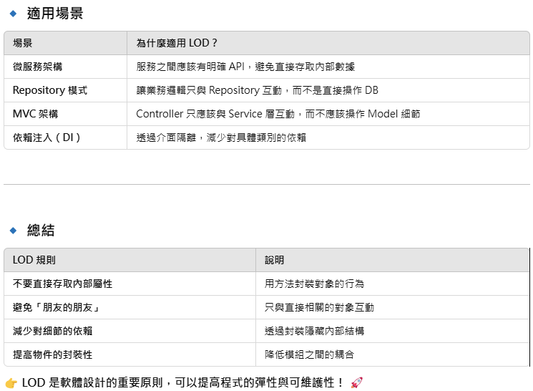
LOD迪米特法則

Slide 7
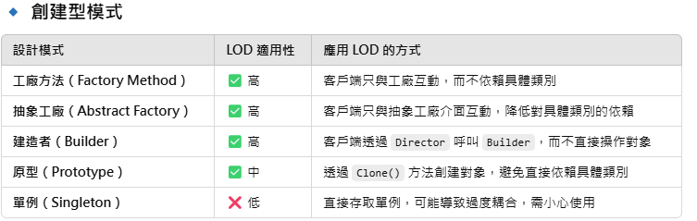
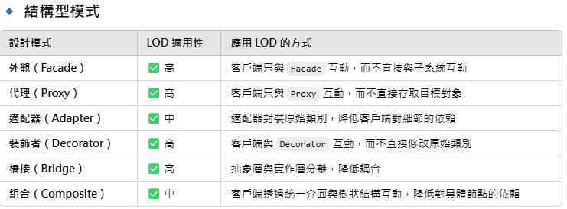
適用性

Slide 8
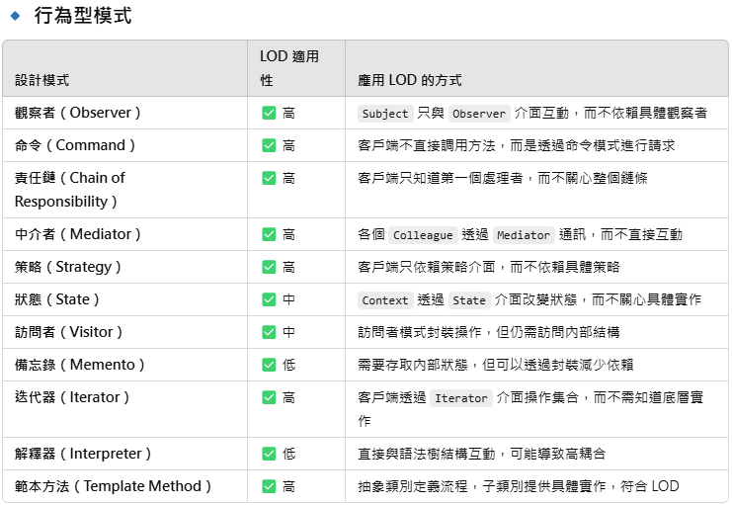
適用性

Slide 9
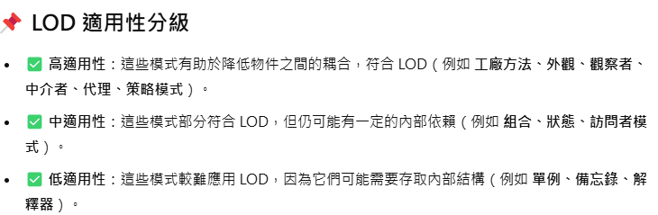
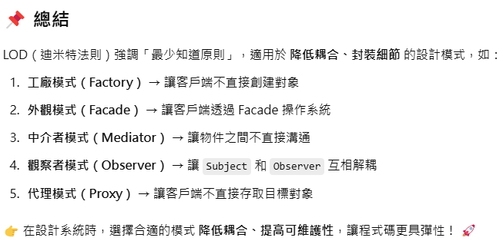
適用性

Slide 10
三大類
創建型（Creational Patterns） - 負責物件的建立
結構型（Structural Patterns） - 處理物件之間的關係
行為型（Behavioral Patterns） - 定義物件如何互動
抽象的定義:從大同小異中,找出相同部分,保留變異的部分

Slide 11
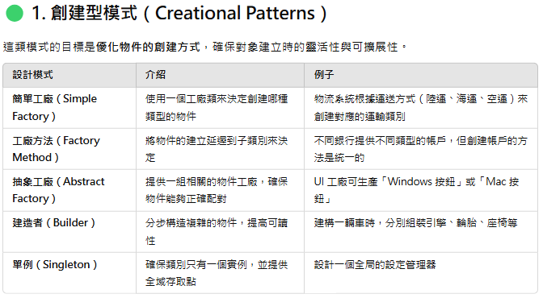
創建型

Slide 12
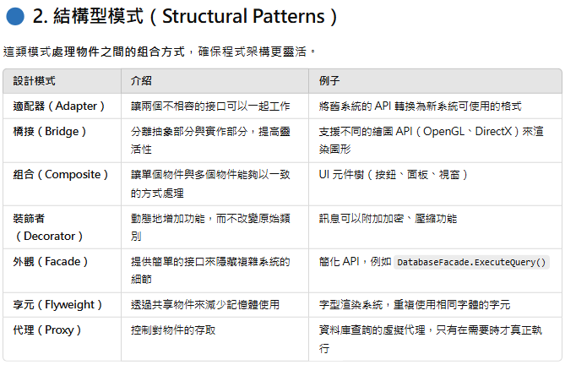
結構型

Slide 13
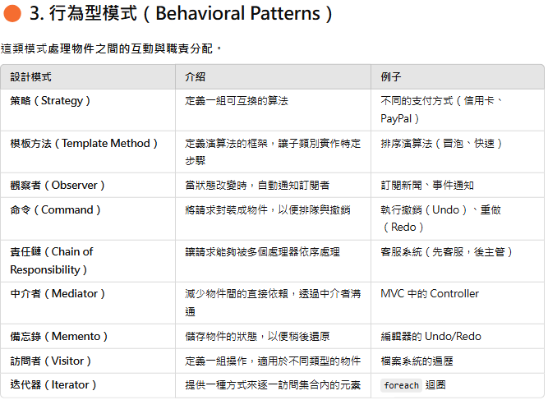
行為型模式

Slide 14
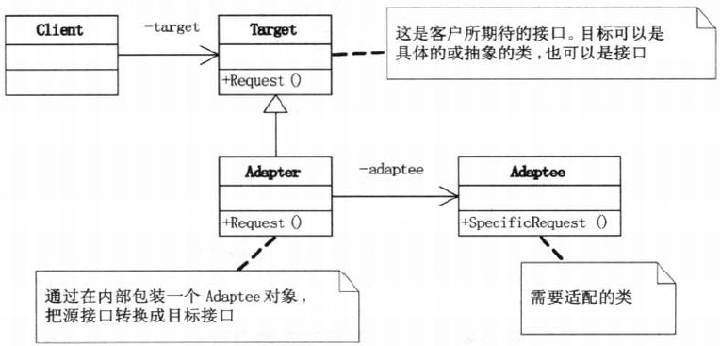
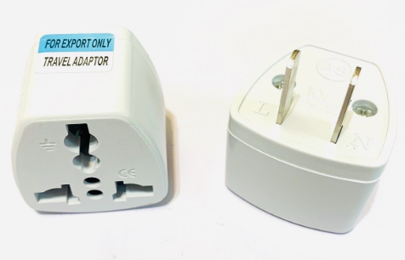
Adapter UML
做法 🔹 定義一個adapter class來負責來源object
🔹 透過target操控Adaptee
可以是介面也可以是class

Slide 15
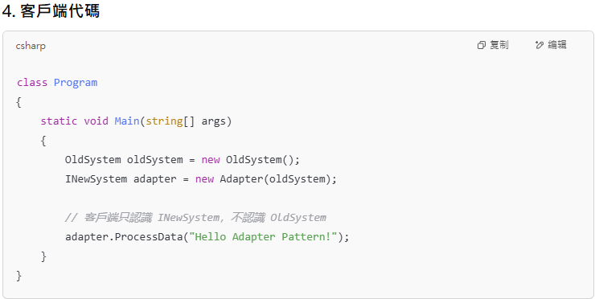
Code

Slide 16
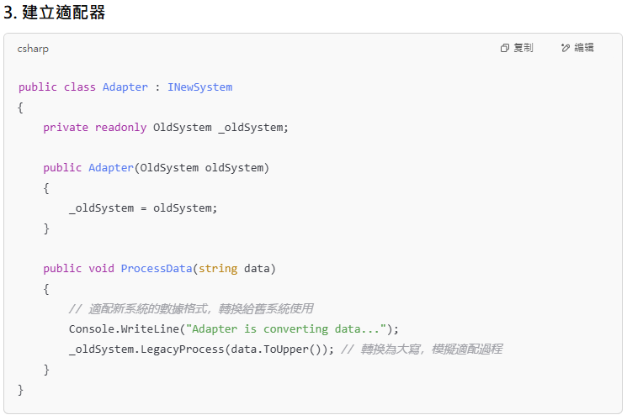
Code

Slide 17
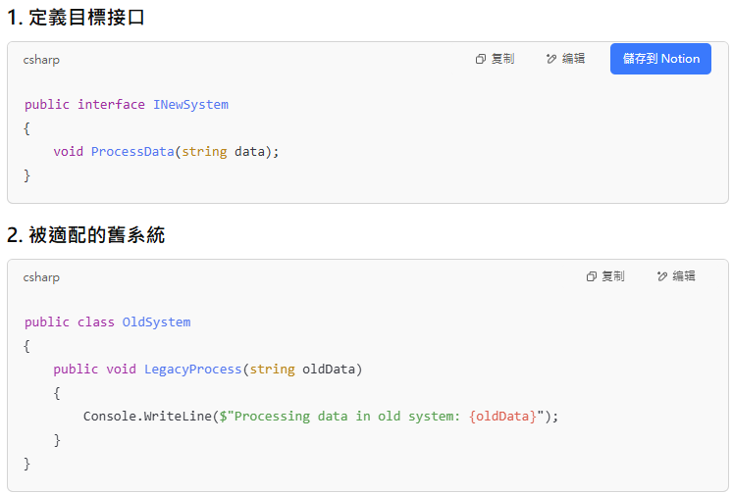
Code

Slide 18
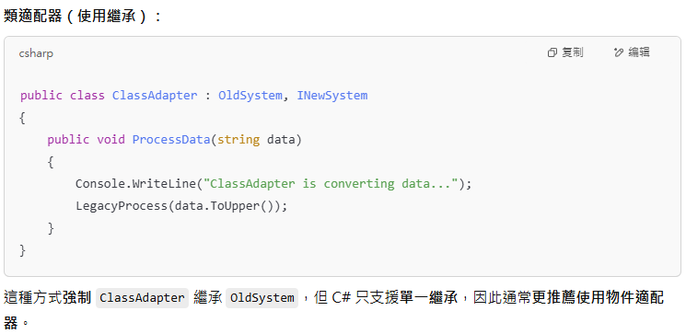
Code變形

Slide 19
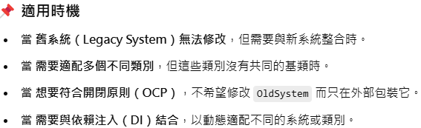
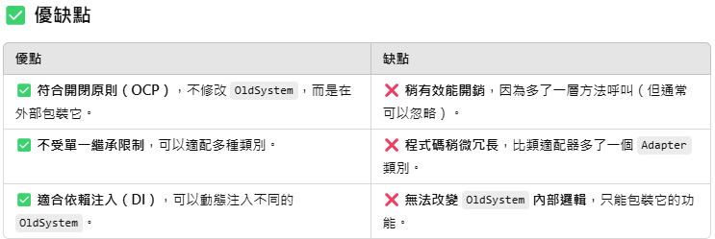
使用時機

Slide 20
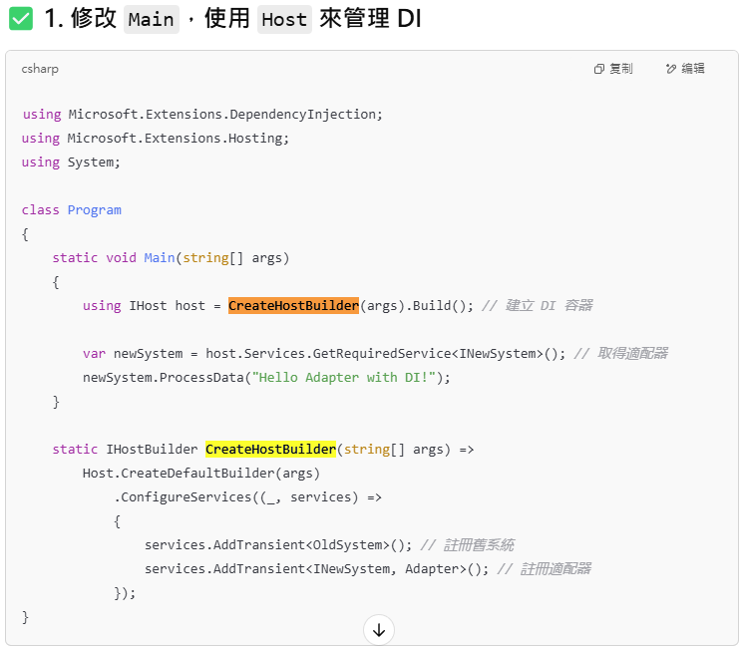
Code IoC

Slide 21
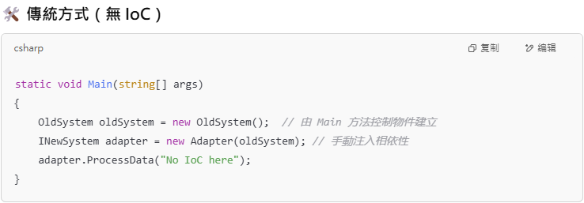
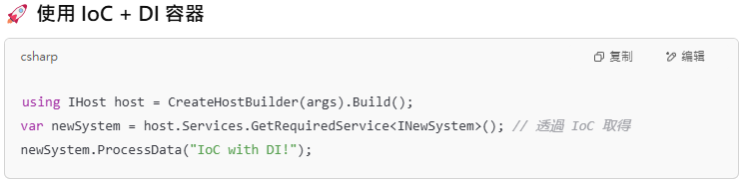
Code 比較

Slide 22
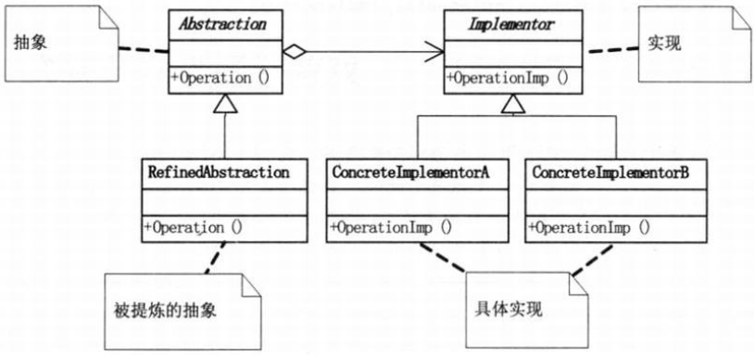

橋接 bridge UML
做法 🔹 工廠方法升級版
🔹 將factory抽象化

Slide 23
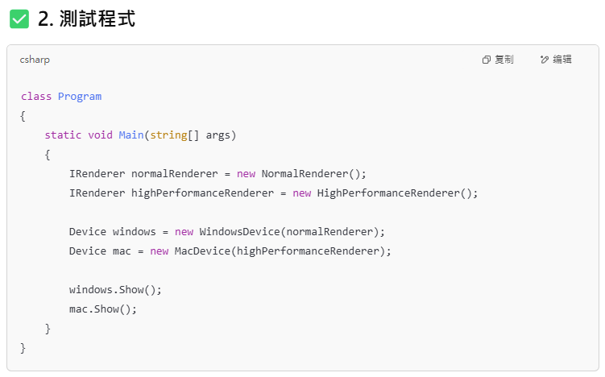
Code

Slide 24
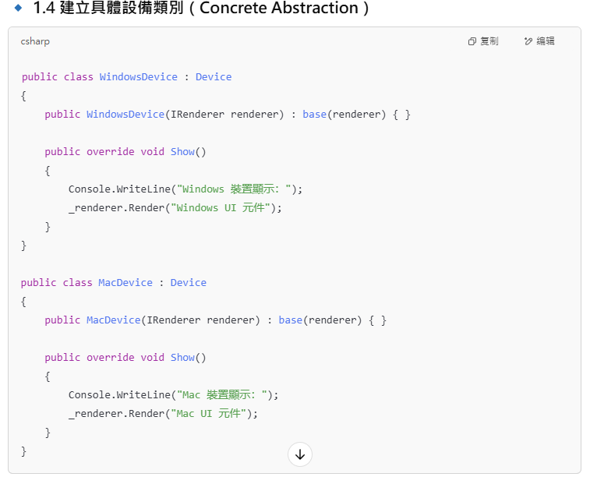
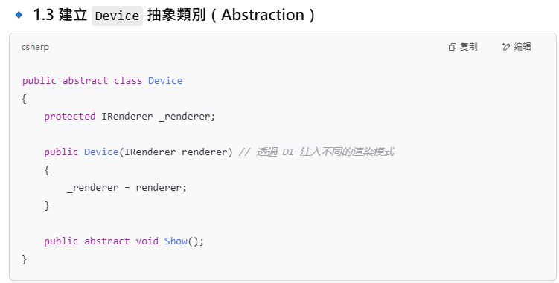
Code abstraction

Slide 25
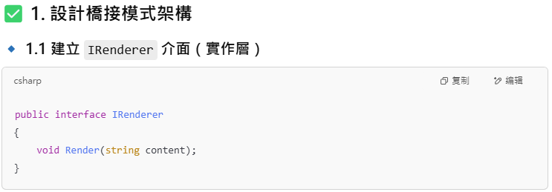
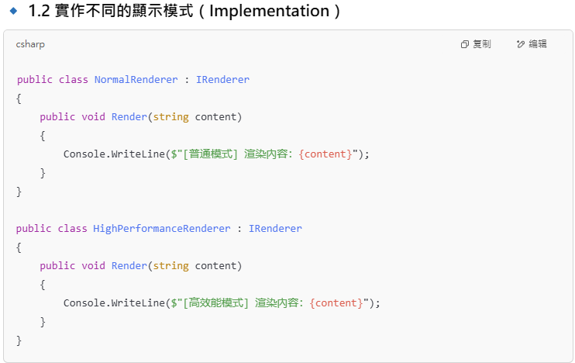
Code interface

Slide 26
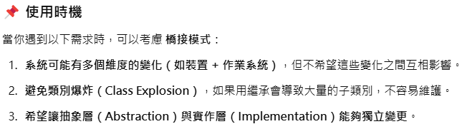
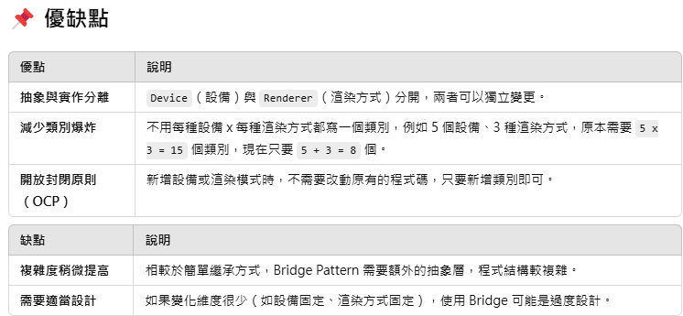
使用時機

Slide 27
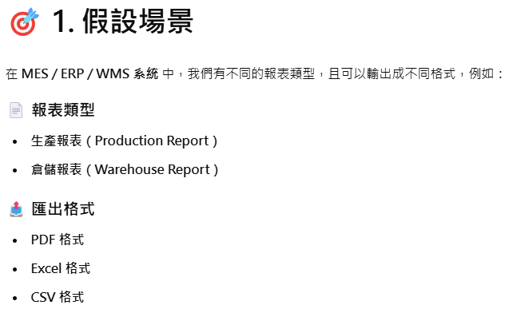
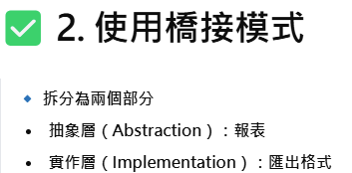

情境

Slide 28
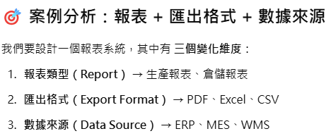
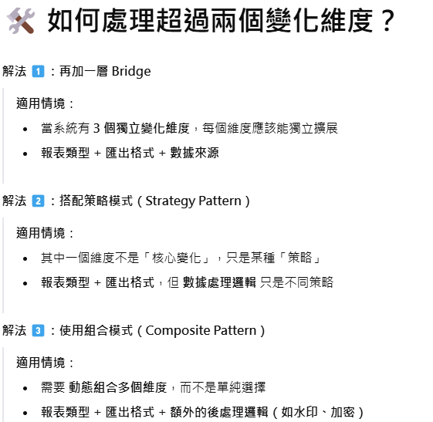
情境-再加一層

Slide 29
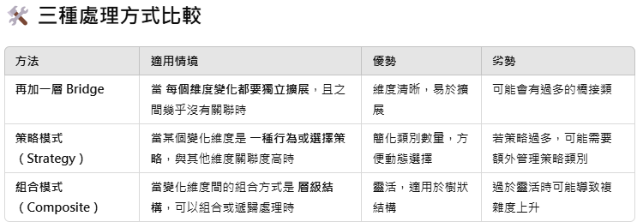
情境

Slide 30
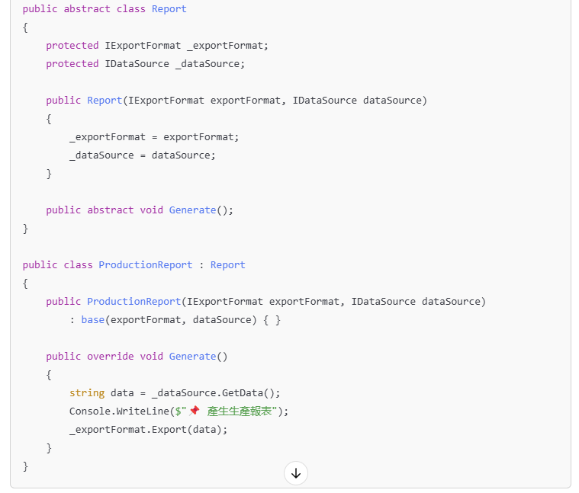
情境Code

Slide 31
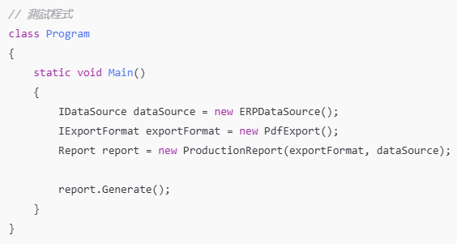
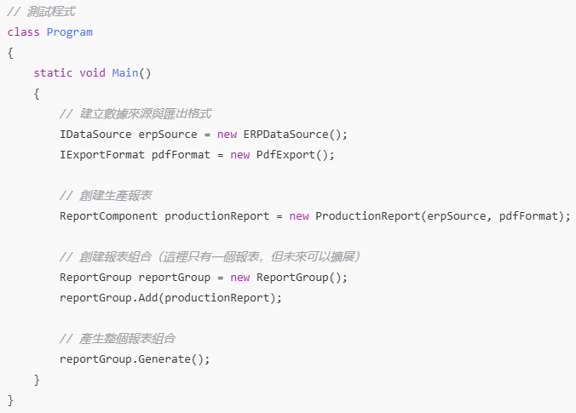
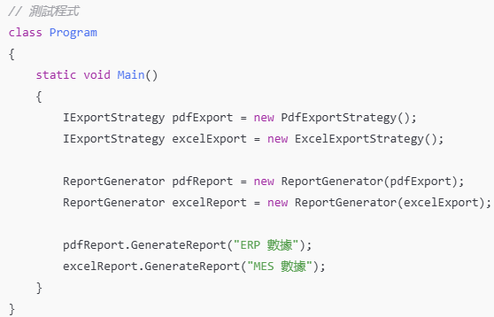
情境Code
Bridge
Composite
Strategy

Slide 32
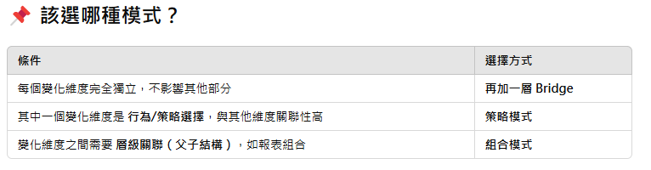
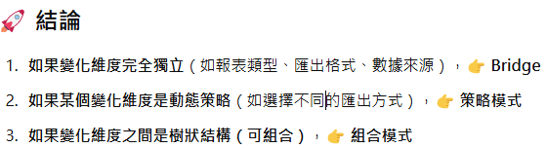
結論

Slide 33
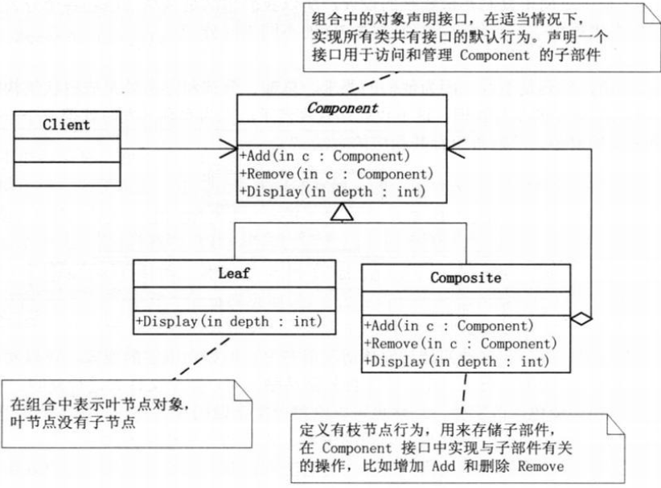
組合 Composite UML
目的
🔹 創造一系列相關或相互依賴的物件 做法 🔹 工廠方法的改版

Slide 34
Code

Slide 35
Code

Slide 36
Code

Slide 37
使用時機

Slide 38
使用時機

Slide 39
優缺點

Slide 40
裝飾者 Decorator UML
目的
🔹 創造一系列相關或相互依賴的物件 做法 🔹 工廠方法的改版

Slide 41
Code

Slide 42
Code

Slide 43
Code

Slide 44
使用時機

Slide 45
使用時機

Slide 46
優缺點

Slide 47
外觀 Façade UML
目的
🔹 創造一系列相關或相互依賴的物件 做法 🔹 工廠方法的改版

Slide 48
Code

Slide 49
Code

Slide 50
Code

Slide 51
使用時機

Slide 52
使用時機

Slide 53
優缺點

Slide 54
享元Flyweight UML
目的
🔹 創造一系列相關或相互依賴的物件 做法 🔹 工廠方法的改版

Slide 55
Code

Slide 56
Code

Slide 57
Code

Slide 58
使用時機

Slide 59
使用時機

Slide 60
優缺點

Slide 61
代理Proxy UML
目的
🔹 創造一系列相關或相互依賴的物件 做法 🔹 工廠方法的改版

Slide 62
Code

Slide 63
Code

Slide 64
Code

Slide 65
使用時機

Slide 66
使用時機

Slide 67
優缺點

Slide 68
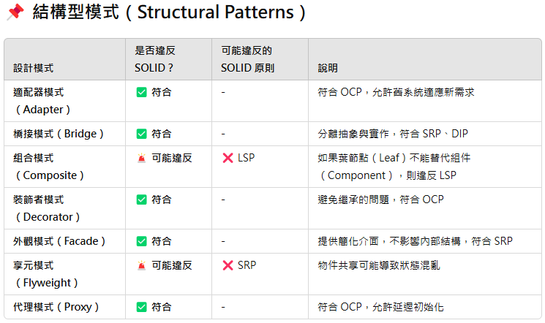
用SOLID比對

Slide 69
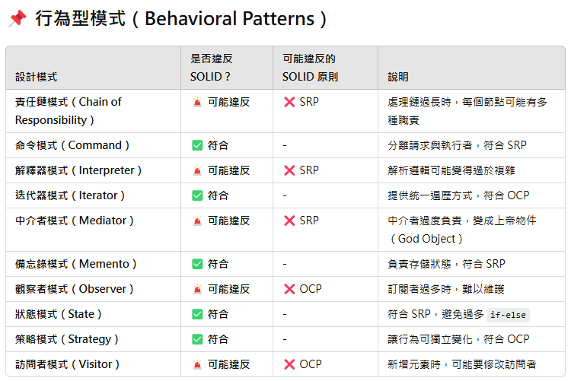
用SOLID比對

